Slide 1
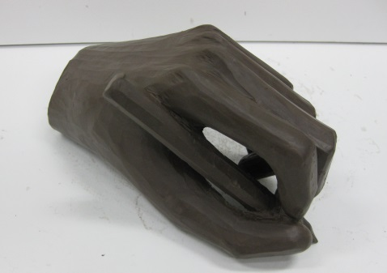
複数のユニットを必要に応じて組み合わせ構築したプログラム
福井県造形教育研究会
授業デザインシート Ver.R1.12 | 高校１年 美術Ⅰ | 題材名 塊の形―手を彫る (１１時間） | 発想・構想 | 絵画・彫刻 感じ取ったことや 考えたことから | デザイン 目的や機能から |  | 映像メディア表現 映像メディアの特性から | 高志高校 野村 由香里 作成日：R2.10.1
 |  |  | 鑑賞 | 美術作品の見方・感じ方 |  | 生活や社会の中の 美術の働きや美術文化
この題材で育む「生きる力」 （主なるものに〇） |  |  |  |  |  |  |  |  |  | ガイダンス
主体的・対話的で深い学び | 問題発見・解決能力 |  | 言語能力（造形的な見方・考え方に関わるもの） |  |  | 情報活用能力 |  |  | 他者との協働 | ◎ カービングの方法を体験し、立体の見方・考え方・感じ方を広げよう。 <知識・技能> ・３面の方向から形態を捉えて、量感や動勢など彫刻の造形要素を理解して表す。 <思考力・判断力・表現力> ・手から受ける印象を基に主題生成する。 ・手がつくり出す空間を塊の中に構成する。 ・材料を削る道具の扱いを工夫して表す。 <主体的に学習に取り組む態度> ・仏像の手のポーズや作家の手をテーマとした作品で受けた印象を基に造形要素を考え、自分の思いを形にしようとしている。
道徳 教育 関連 | 向上心・個性の伸長 | 希望と勇気、克己と強い意志 |  | 真理の探究、創造 |  | 思いやり、感謝 |  | 相互理解、寛容
 | 社会参画、公共の精神 | 郷土の伝統と文化の尊重、郷土を愛する態度 |  | 我が国の伝統と文化の尊重、国を愛する態度 |  | 国際理解、国際貢献 |  | 生命の尊さ
 | 自然愛護 | 感動、畏敬の念 |  | よりよく生きる喜び
カリキュラム・マネジメント
地域や産業界等の連携（キャリア教育） |  |  |  |  | 教科横断的な視点
指導ユニット |  | 授業の流れ
 |  | 発 問 | 資質・能力とつながる活動の要点
 |  | どうやって彫りだしたかイメージできますか？（０．５時間） | 木彫の仁王像やミケランジェロのダビデ像など鑑賞、石採掘現場や狛犬の作業などをビデオ鑑賞、三面図ゲーム
 |  | 主題を決めてデッサンしよう（０．５時間＋事前課題） | 手のポーズを決めてデッサン／主題を記述する
◎ | ① | 立体的にものをとらえる見方を理解しよう（5時間） | 面取りを理解しよう。塊で形を見て彫りだそう。
◎ | ② | 主題を再確認し、筋肉、関節など観察したことを主題に応じて構成して表していこう（４時間） | おおよその形が見えてきたら、主題を再確認し、手の構造を理解し、筋肉、皺などを観察し、主題に応じて取捨選択し表現 【外部講師の作品の鑑賞】
 | ③ | 写真撮りと鑑賞（1時間） | 自分の作品をいろいろな角度から写真撮り 作家の彫刻、仏像を鑑賞し彫刻の造形要素を再発見
生徒のこれまでの学び ～小・中の内容の連続性～
篆刻の宙（持ち手）を彫る 石膏を使って抽象形態を彫る

Slide 2
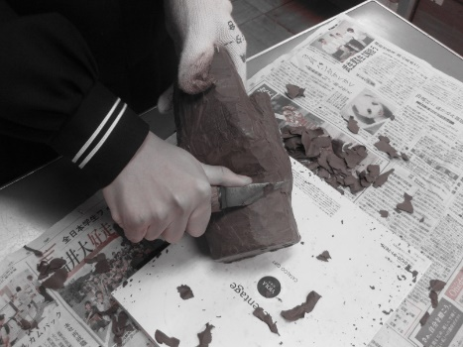
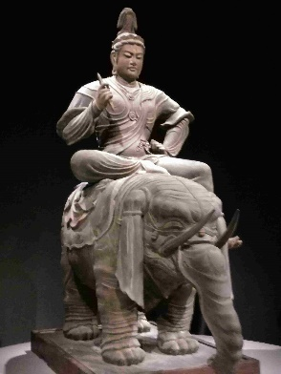
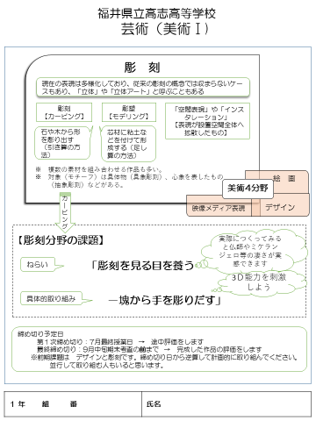
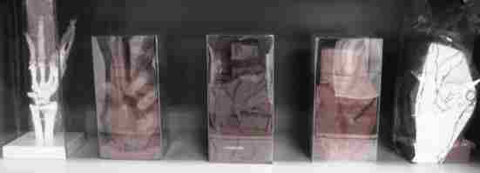
実践記録
制作
鑑賞
事前に読んでおく冊子
主題生成
小刀の扱いはうまくなっていく
技法
仏像の手や手をモチーフとした作品などの鑑賞
面取りの例
透明の箱に入れることで削除する空間を理解する
手の骨格標本
評価と改善点
・中学１年技術で三面図を学習しているが彫刻に応用できる生徒は少ない。面取りをプリントや実物で確認することで自分で進められる生徒は少数、塊と手を見比べながら実際にやって見せたりするなどの個別指導で徐々に理解していく生徒が大半である。指が一本見えてくるようになると、後は自分で彫刻を進められるようになる。 ・「美術で頭が疲れるとは思わなかった」と言う生徒もいる。 ・カービングで「手」を彫る制作は、形を知っているので、「これくらいでいいかな」「適当に感想を書いて終わらせよう」ということができないところがあるのであえてテーマにしている。修正がきかない、頭の中でいろいろな方向から立体視する、自分の手を触ってしっかり見る、道具に自分を合わせていく（強引に道具を使っても作業が進まない）、など負荷のかかる活動である。理解し始めると集中して無言で制作を進めていく題材である。完成した時の満足度は高い。 ・体験してから仏像や彫刻を見ると、難しさや表現の工夫などを考えるなど鑑賞する目が養えている。

